Slide 1

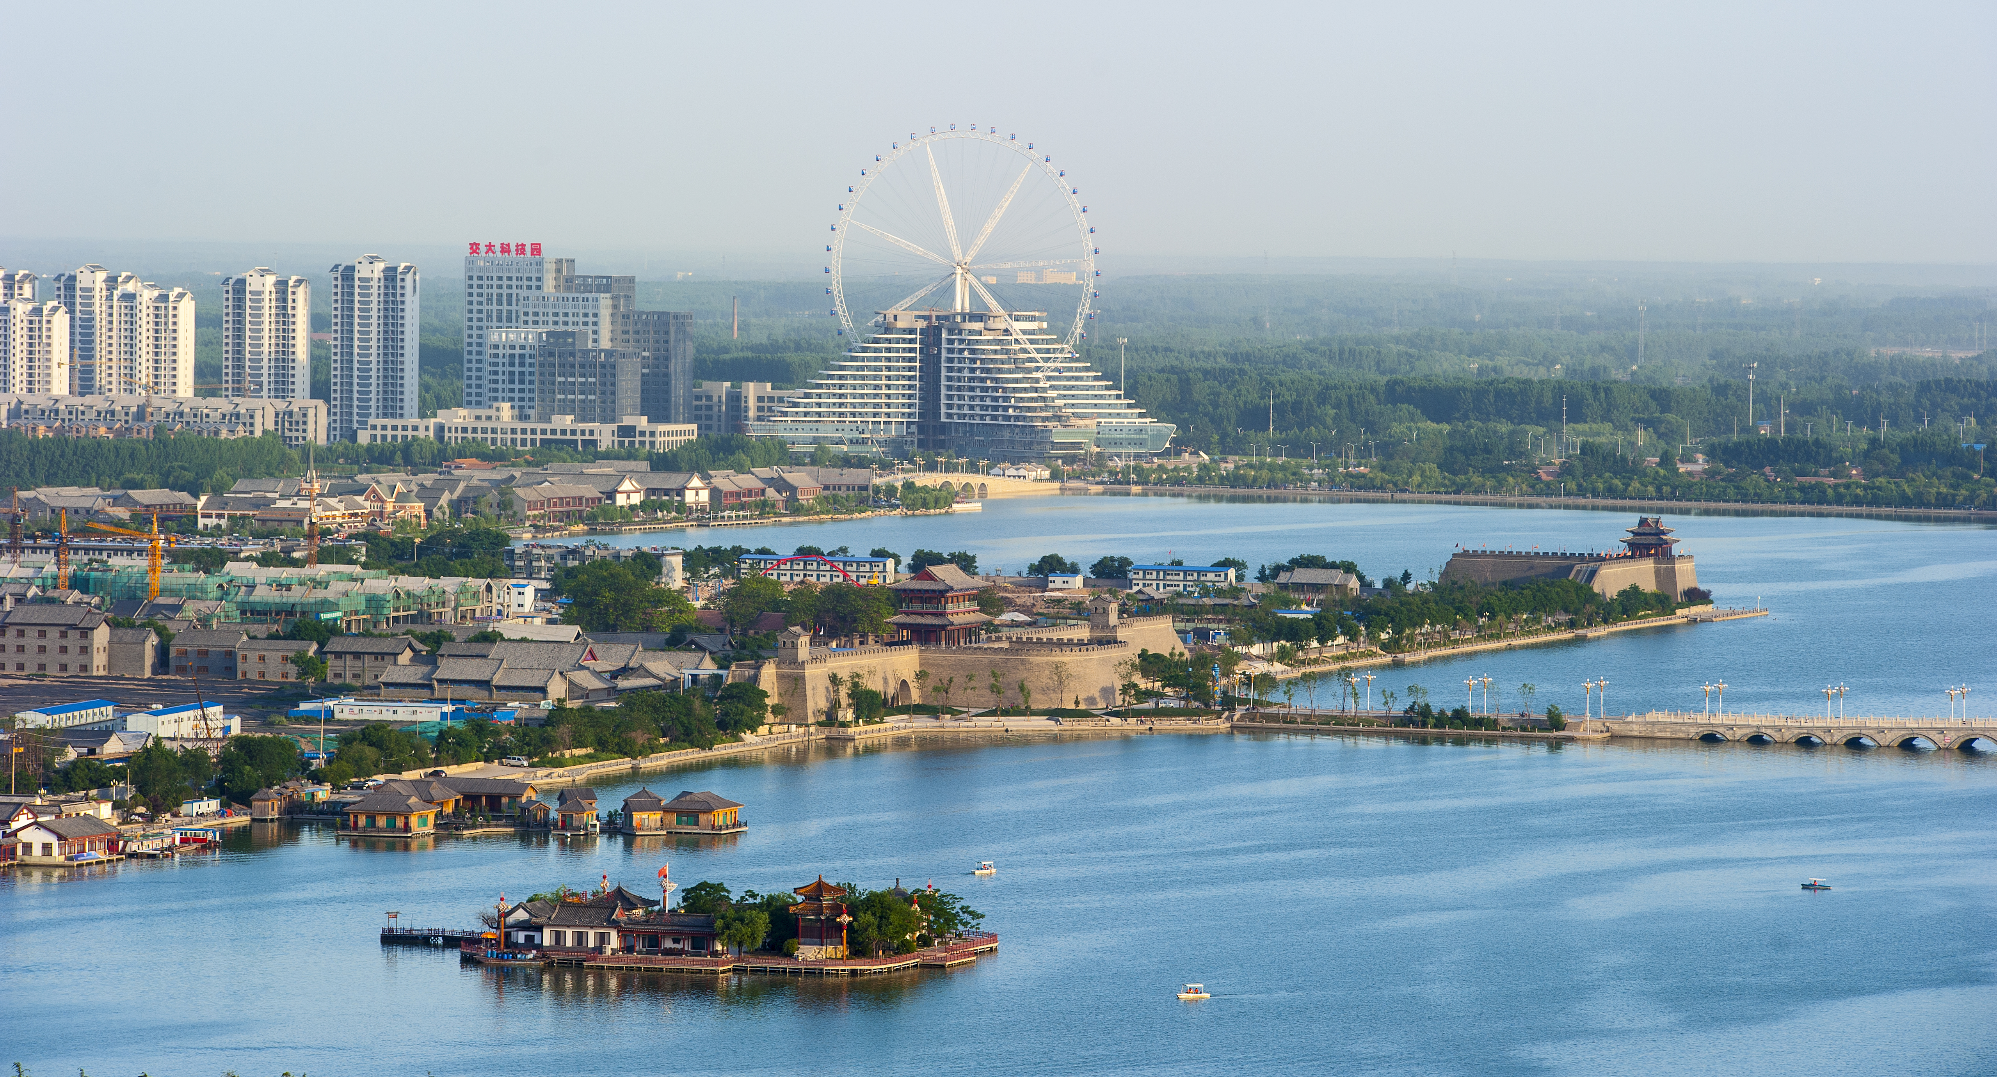

充分发挥专班作用
抢抓大规模设备更新和消费品以旧换新机 遇
市政府副秘书长、市设备更新工作专班办公室主任 杜玉甲
2024年5月11日

Slide 2
目录
01
02
03
04
重要意义
要认识到位
目标方向
要清晰明确
工作措施
要管用高效
做好这项工作的几点思考

Slide 3
01
重要意义要认识到位
---解决“为什么干”的问题

Slide 4

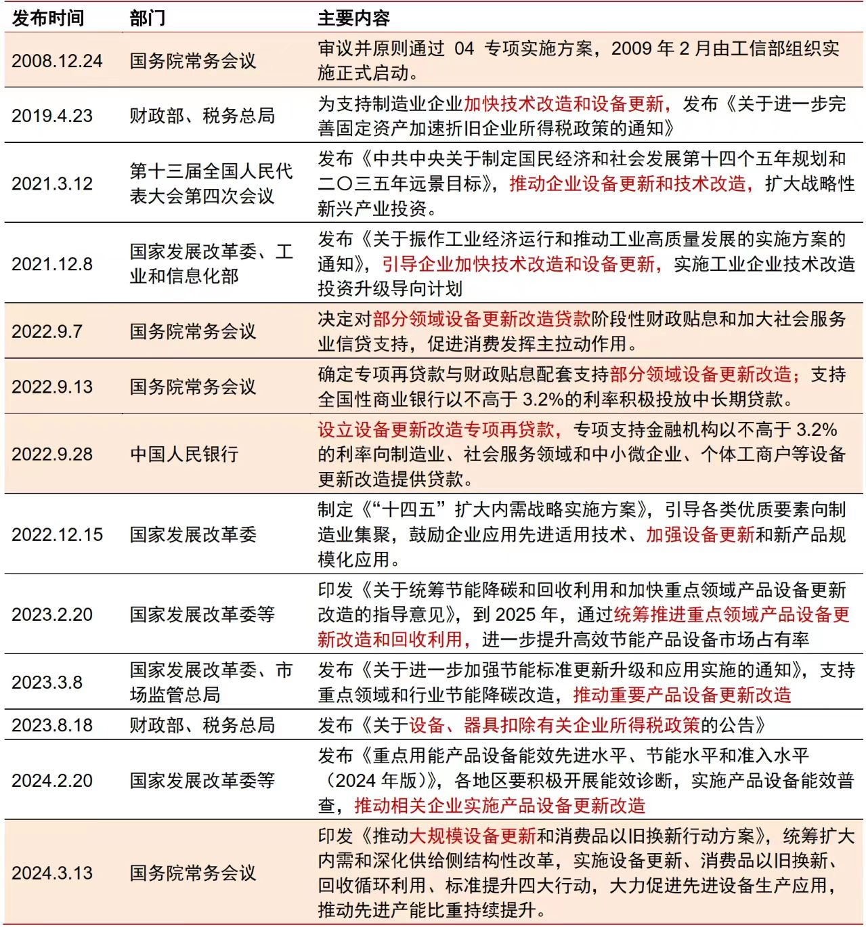

一、重要意义要认识到位 (解决“为什么干”的问题)
（一）相关背景
·推动大规模设备更新的政策并非
首次实施。
·过去主要通过设立专项计划、一 系列专项资金与贷款优惠等手段进行支持。

Slide 5
一、重要意义要认识到位 (解决“为什么干”的问题)
（一）相关背景
面临的诸多挑战
今年以来，在以习近平同志为核心的党中央坚强领导下，各地区各部门鼓足干劲抓经济，巩固增强经济回升向好态势，经济运行中积极因素增多，动能持续增强，社会预期改善，高质量发展扎实推进，呈现增长较快、结构优化、质效向好的特征。
我市一季度经济也实现良好开局。
有效需求依然不足，
企业经营压力较大，
国内大循环不够顺畅。
国际形势变幻交织，
全球经济复苏迟缓，
国际大循环受阻明显。

Slide 6

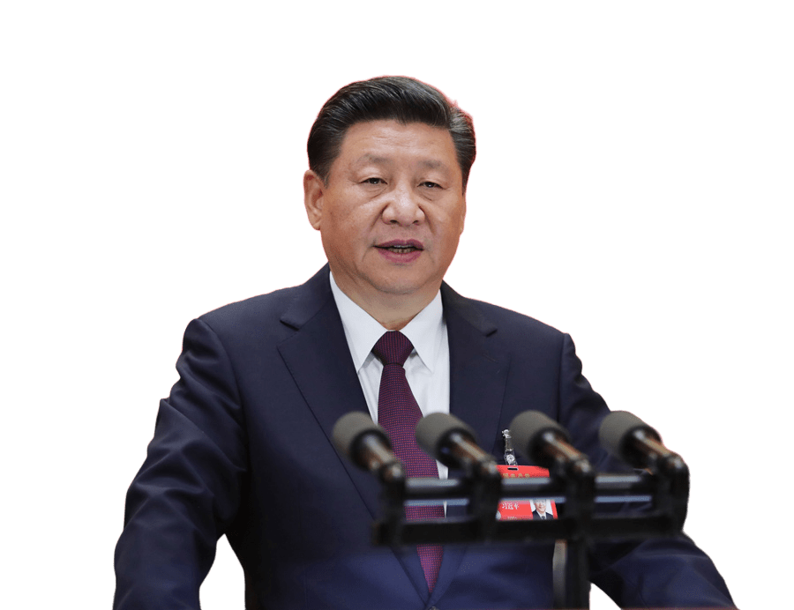
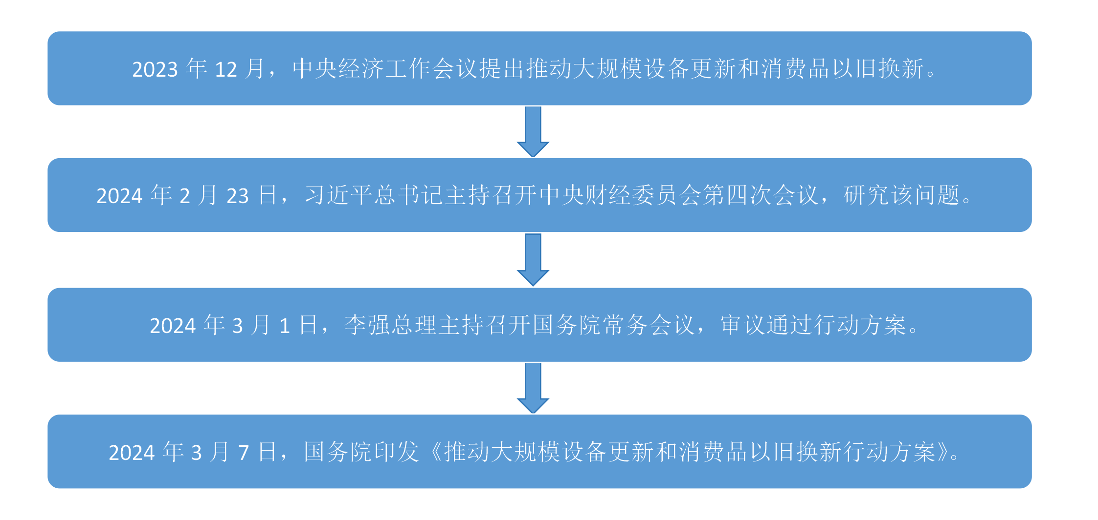
一、重要意义要认识到位 (解决“为什么干”的问题)
（一）相关背景
当前，我国设备更新和消费品以旧换新工作正加速推进，设备更新和以旧换新成为中央顶层推动的重要议题。

Slide 7
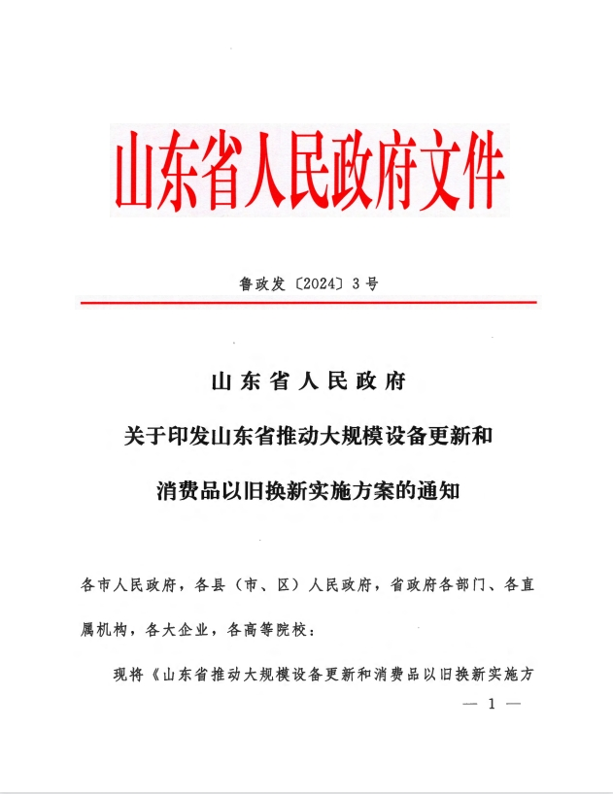
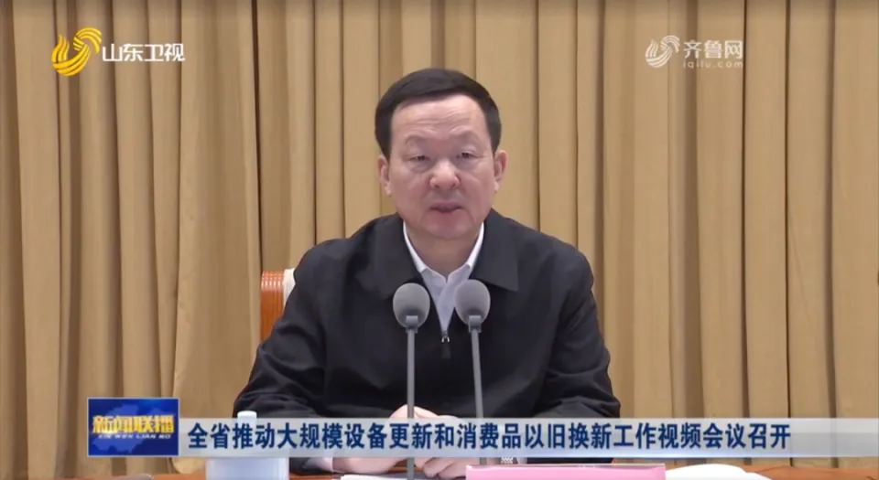
一、重要意义要认识到位 (解决“为什么干”的问题)
（一）相关背景
山东省行动迅速，省《实施方案》在3月14日就已经形成初稿、征求意见，4月4日以省政府文件正式印发。4月7日召开全省大规模设备更新和消费品以旧换新工作动员大会，周乃翔省长做了重要讲话。

Slide 8
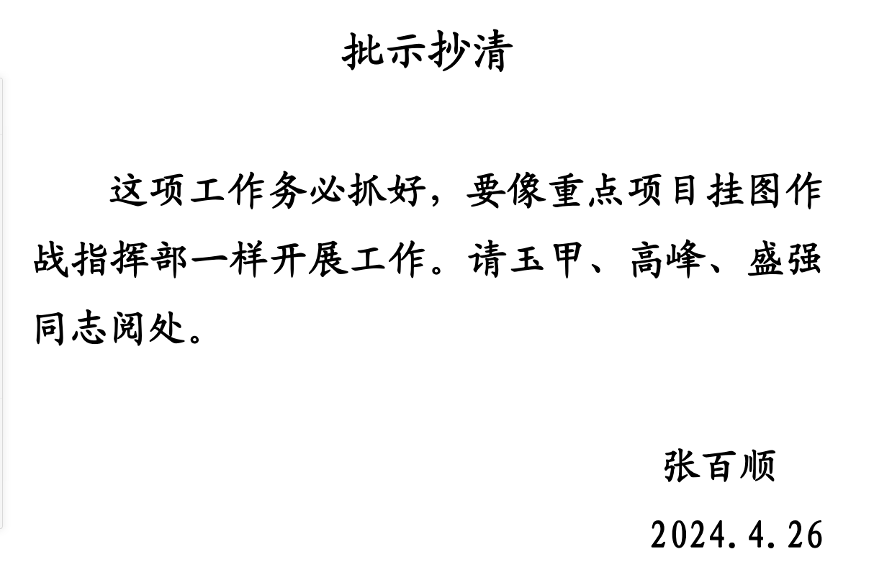
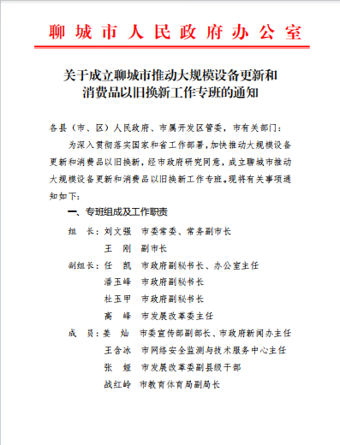
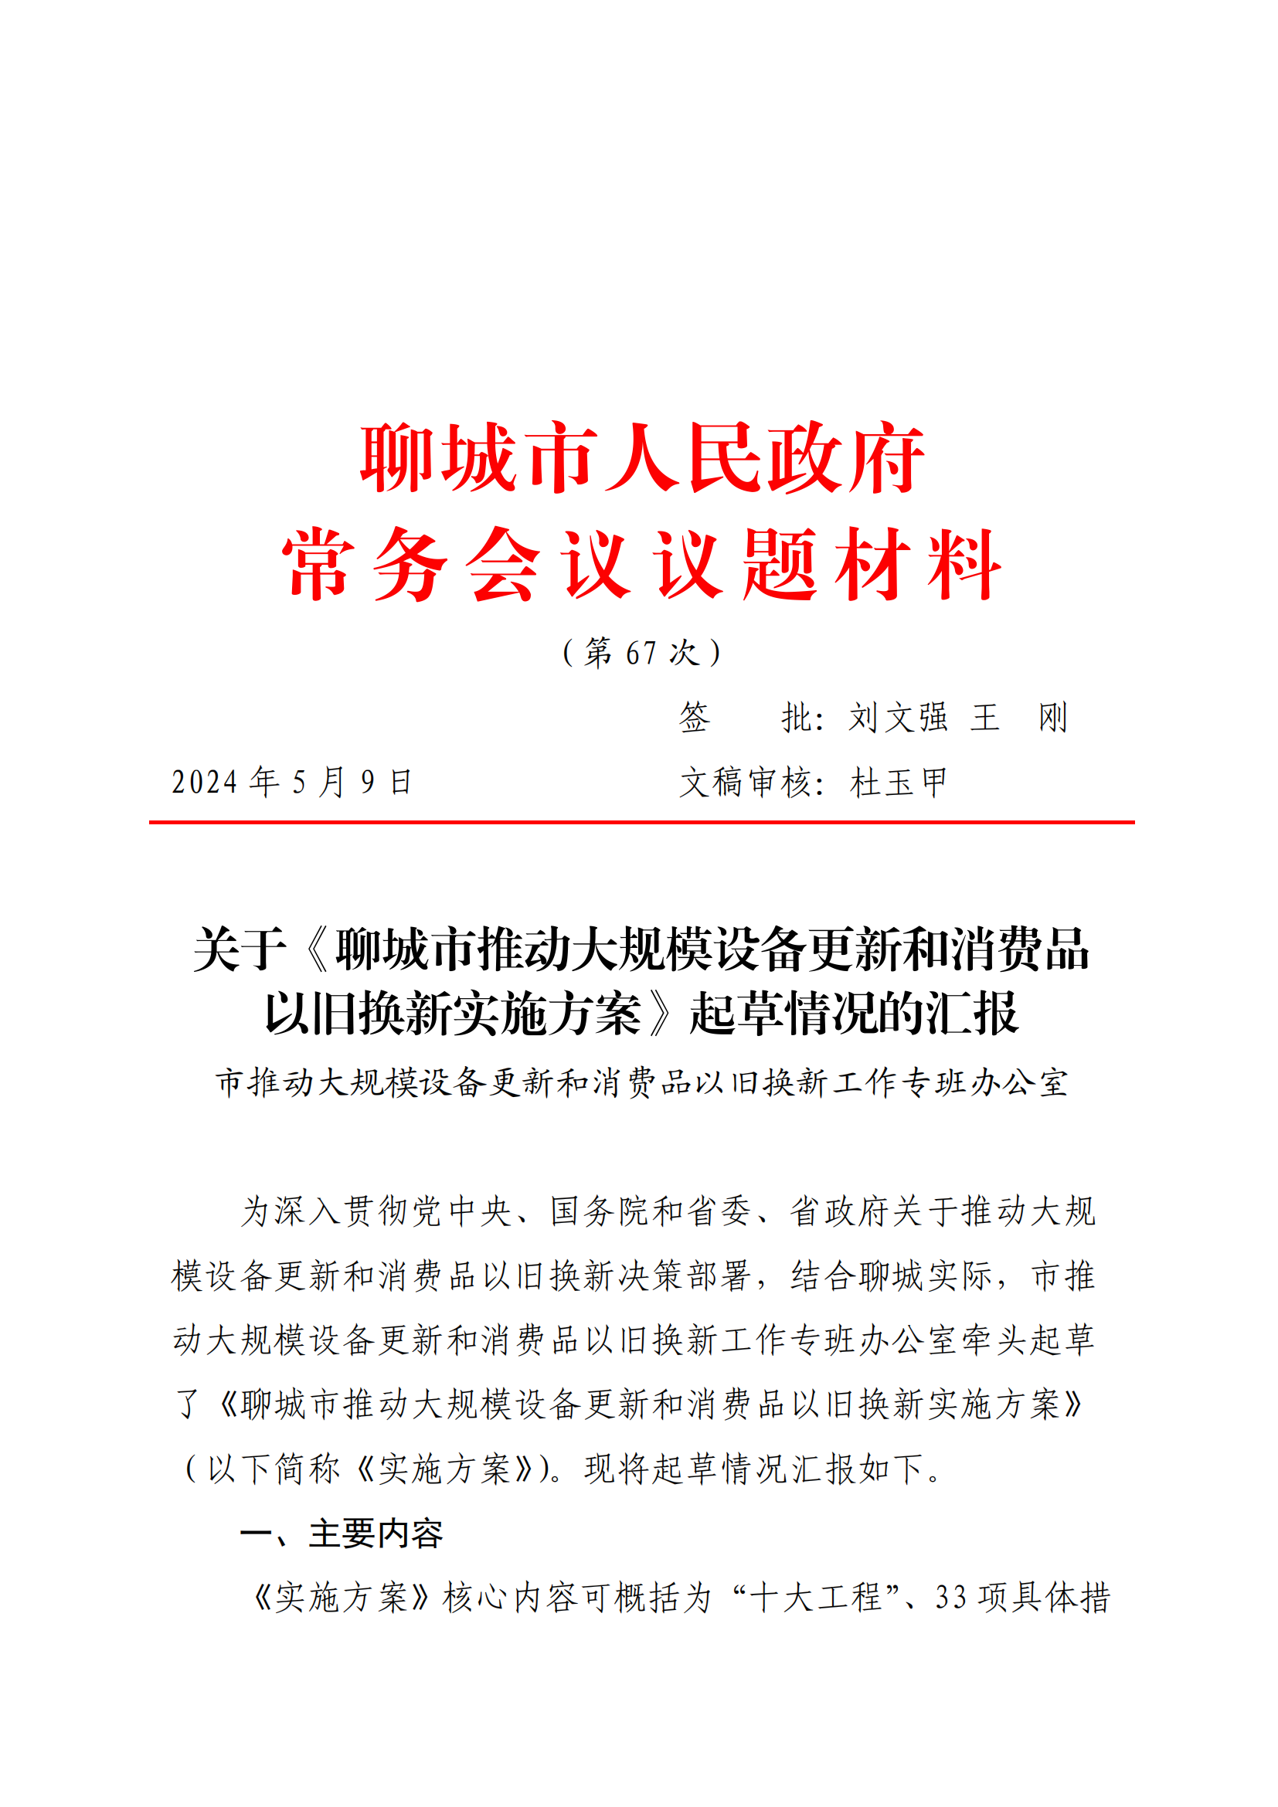
一、重要意义要认识到位 (解决“为什么干”的问题)
聊城市立即行动，张百顺市长在4月7日续会上做了全面工作安排部署。当天，以刘文强常务副市长、王刚副市长任双组长的工作专班筹备成立。期间，张市长对专班工作开展做出批示，市领导在市政府常务会、经济运行分析会等场合多次安排调度。4月26日全市《实施方案》（送审稿）完成编制，5月9日，第67次市政府常务会议研究通过。

Slide 9




一、重要意义要认识到位 (解决“为什么干”的问题)
（二）主要特点
1.意义深远
2.目标清晰
3.任务明确
4.举措务实

Slide 10

一、重要意义要认识到位 (解决“为什么干”的问题)
在推动我市大规模设备更新和消费品以旧换新工作落实见效上，每一个部门都受制于理论视角和方法手段等局限，加之信息不对称，都不足以单独支撑问题的解决与应对。只有汇集多部门智慧，才能更好地解决“问题”、完成“任务”。这不仅需要以各部门作为专班的构成基础，主动作为，更需要以“任务”作为专班的宏观需求风向标，汇集多部门优势，依靠跨部门、大协作和高强度支持开展协同创新，捏沙成团、握指成拳，集中优势力量解决重点难点问题。

Slide 11

一、重要意义要认识到位 (解决“为什么干”的问题)
市政府把高标准工作专班建设作为强力推动设备更新和消费品以旧换新的总抓手，作为发现问题、解决问题的“牛鼻子”，是审时度势、慎重决策的。我们更应看到主要领导同志对党中央自上而下部署的这项工作的政治判断力、政治领悟力、政治执行力，看到对做好这项工作的决心和信心，看到对我们每个部门、每位同志的期望！

Slide 12
02
目标方向要清晰明确
---解决“干什么”的问题

Slide 13
二、目标方向要清晰明确 (解决“干什么”的问题)
全市《实施方案》已制定，实施“十大工程”是核心内容。各县（市、区） 、市有关部门要围绕“十大工程”的落实准确定位，明晰自己的工作职责和范围，与市工作专班安排部署要同频共振，同下“一盘棋”，避免我行我素，自说自话。具体应该干什么，归纳起来，就是要做好“强”、“准”、“勤”、“细”、“好”五篇文章。
一是组织领导
要“强”
五是落实效果
要“好”
方案
二是把握政策
要“准”
四是工作方案
要“细”
三是向上争取
要“勤”

Slide 14
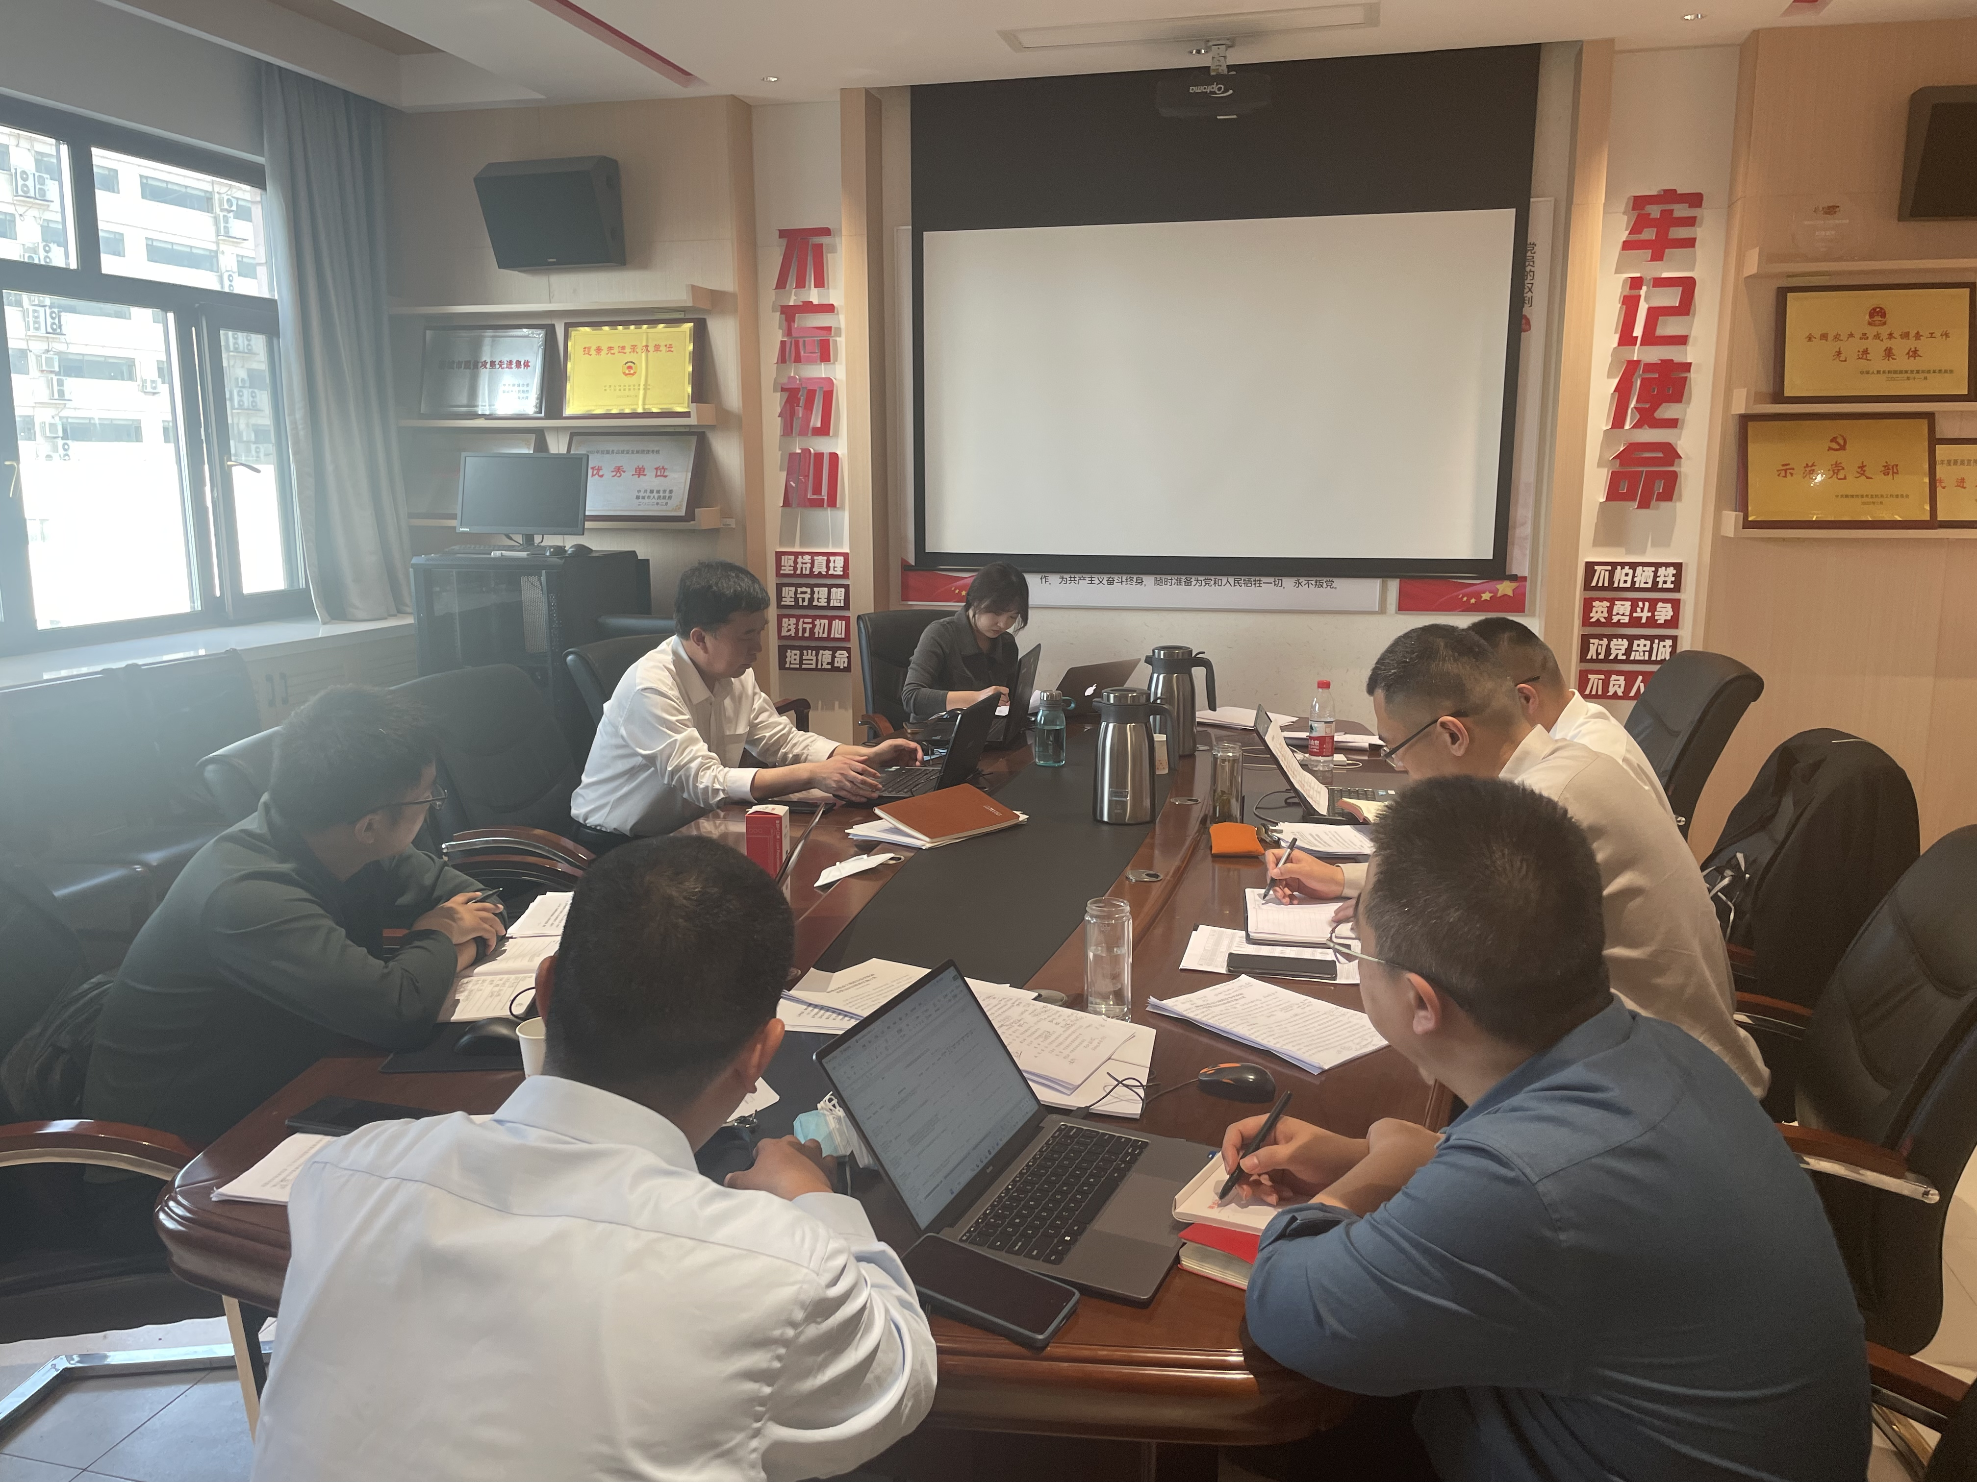
二、目标方向要清晰明确 (解决“干什么”的问题)
市工作专班办公室已实体化运行，全面开展工作，将充分发挥专班“指挥棒”作用，完善细化内部各种工作流程，明确时间表、路线图，充分发挥市工作专班调度、指导、督导、推动、评价等方面的作用，有力有序保障各项工作落实。重点建立以下制度，望各县（市、区）、市有关部门共同参照执行。
专班办公室日常工作会议

Slide 15
二、目标方向要清晰明确 (解决“干什么”的问题)
01
02
03
04
05
06
严明工作纪律。对市委、市政府做出的决策部署,市领导的批示要求,要坚决执行落实到位，不打折扣。
建立会议制度。建立早晚双会和周例会、半月专题会制度，加强统筹协调推进工作落实。
加强信息报送。突出工作亮点，每周按时报送本业务领域、工作区域的政策落实、工作成绩、典型案例。
综合分析研判。牵头部门要发挥“头雁”作用，指导有关部门、企业做好项目的包装和争取。
项目平台管理。以市“重点项目全周期协同管理系统”平台为依托，分领域建立设备更新动态项目库，分类分级管理，推动项目尽快落地实施。
强化督导问效。对工作进展情况进行跟踪督导，对于工作积极主动的进行通报表扬；对工作消极、影响我市工作进度的进行通报批评。

Slide 16
03
工作措施要管用高效
---解决“怎么干”的问题

Slide 17
三、工作措施要管用高效 (解决“怎么干”的问题)
我们把从现在到2024年年底的工作按时间节点分为三个阶段。
（一）工作筹备阶段（4月30日前）
这个阶段的工作重点为建立机构、选调人员、场所确定、建章立制、学习政策、
拟定方案等，此项工作已完成。应强调的几点：
工作专班层面
市直部门层面
各县（市、区）层面
各县（市、区）要参照市工作专班的做法，加强组织领导，对信息报送、人员管理、部门配合、要素保障等进行闭环化管理，与市工作专班形成“上下联动、步调一致”的工作机制，确保运行通畅。
充实工作力量，组成一个业务精通的工作队伍，对不能履职尽责的分管县级干部和业务科长建议调整更换。
工作专班办公室将对抽调集中办公人员进行综合考核，考核结果反馈原单位。

Slide 18
三、工作措施要管用高效 (解决“怎么干”的问题)
（二）初见成效阶段（5月1日至6月30日）
一是完善“1+N”政策体系。在市《实施方案》基础上，市有关部门要制定出台各自领域配套工作方案，构建“1+N”政策体系。各县（市、区）也要不等不靠，研究制定具有区域特点的工作方案，形成市、县联动的强大合力。这里特别说明的是，我市作为工业强市，拥有国家统计的41个行业大类中的32个，供给端优势明显，中通客车、日发纺织、金帝精密机械、东阿钢球等在国内同行业具有较强竞争力，我们还拥有众多的“瞪羚企业”、隐形冠军企业，在制定工作方案时，要着重突出产品供给这个层面，把市场所需和聊城所能结合起来，不断壮大优势产业、推广优势产品，在实现供给中占得先机。

Slide 19

三、工作措施要管用高效 (解决“怎么干”的问题)
（二）初见成效阶段（5月1日至6月30日）
二是做好政策解读。成立宣传部门牵总、业务部门分头负责的政策解读机制，制定计划、明确任务，采取全方位、多层次、立体式宣传，走进群众、走进企业、走进一线，当好“店小二”，真正把政策宣传讲透弄懂。

Slide 20


三、工作措施要管用高效 (解决“怎么干”的问题)
（二）初见成效阶段（5月1日至6月30日）
三是抓好典型带动。注重发现典型、挖掘典型、培育典型，认真总结特色亮点工作，形成典型案例。6月下旬，市工作专班将采取现场会的方式对典型示范进行推广。

Slide 21
三、工作措施要管用高效 (解决“怎么干”的问题)
（二）初见成效阶段（5月1日至6月30日）
四是明确重点任务
序号 | 部门 | 重点任务
1 | 发改委 | 围绕五大领域（工业、建筑和市政基础设施、交通运输、文教卫生、循环利用）重点在项目谋划、资金争取方面集中发力。
2 | 工信部门 | 重点在设备更新与技术改造、数字转型、绿色发展、本质安全、市场拓展“五个结合”方面集中发力。
3 | 农业农村部门 | 重点在推广高性能机械和补贴粮食烘干短板两个方面集中发力。
4 | 住建部门 | 重点在电梯更新改造、主干道绿色低碳改造、建筑施工设备更新改造、房屋以旧换新等四个方面集中发力。
5 | 城管部门 | 重点在供水、污水处理、供热、燃气、排水防涝、环卫保洁更新改造等6个领域集中发力。
6 | 卫健部门 | 重点在医疗装备更新改造、信息化设施迭代升级、病房改造提升3个方面集中发力。
7 | 文化旅游部门 | 重点在东昌湖风景区设备设施等5个项目方面集中发力。
8 | 教体部门 | 重点在高校和职业院校教科研设备更新方面集中发力。
9 | 商务部门 | 重点围绕促进汽车、家电、家装消费以旧换新和完善二手商品交易市场打造等方面进行集中发力。
10 | 财政、税务、金融等部门 | 加大中央投资等各类资金的支持力度，完善落实税收优惠，优化金融扶持，保障各项重点任务的落实。

Slide 22
三、工作措施要管用高效 (解决“怎么干”的问题)
（二）初见成效阶段（5月1日至6月30日）
五是建立项目清单
涉及七大领域“十项工程”的牵头主管部门要切实负责，进行“横到边、竖到底”的全面摸排，按照淘汰类、更新类、供给类、替代类等分别列出项目设备清单，财政、人行、税务等部门要建立条目化、台账化的政策保障类清单，由各部门汇总后按要求报市工作专班办公室备案。
市相关部门任务
各县（市、区）任务
各县（市、区）要同步发力，广泛宣传发动，进行拉网式摸排，形成本区域的项目清单目录，按要求报市工作专班办公室备案。

Slide 23
三、工作措施要管用高效 (解决“怎么干”的问题)
（三）纵深推进阶段（7月1日至年底）
中央政治局4月30日召开会议，决定今年7月在北京召开二十届三中全会。会议指出“要靠前发力有效落实已经确定的宏观政策，实施好积极的财政政策和稳健的货币政策。要及早发行并用好超长期特别国债，加快专项债发行使用进度，保持必要的财政支出强度，确保基层“三保”按时足额支出。要灵活运用利率和存款准备金率等政策工具，加大对实体经济支持力度，降低社会综合融资成本。要做好宏观政策取向一致性评估，加强预期管理。要积极扩大国内需求，落实好大规模设备更新和消费品以旧换新行动方案。要创造更多消费场景，更好满足人民群众多样化、高品质消费需要。要深入推进以人为本的新型城镇化，持续释放消费和投资潜力。要实施好政府和社会资本合作新机制，充分激发民间投资活力。”

Slide 24
三、工作措施要管用高效 (解决“怎么干”的问题)
（三）纵深推进阶段（7月1日至年底）
市直部门
加强向上对接
做好向下指导
发挥参谋助手
作用
要理清工作思路，主动加强与国家、省对口部委、厅局沟通。
主动担当作为，做好政策宣传解读，指导县（市、区）业务开展。
及时汇总整理好的经验做法，推广聊城经验。

Slide 25
三、工作措施要管用高效 (解决“怎么干”的问题)
（三）纵深推进阶段（7月1日至年底）
各县（市、区）
加强上下联动
推动项目动态
管理
强化协调配合
及时部署落实专班安排的各项工作；吃透政策，做好政策解读、项目谋划包装。
聚焦目标清单，严把时间节点，紧跟项目进度，做好项目服务和要素保障。
完善联动协同推进机制，加大各类资金的争取力度。

Slide 26
04
对做好这项工作的几点思考

Slide 27
四、对做好这项工作的几点思考
观点一
大规模设备更新和消费品以旧换新坚持“市场主体、政府引导、鼓励先进、淘汰落后，标准引领、有序提升”原则，是一种自愿交易的市场行为。政府应该通过加大和利用财税、金融、投资等政策支持和引导，充分调动各方积极性，促成更新换新的意愿和更新换新的交易机制。这样，更新换新政策才能发挥好更新换代的效应
大规模设备更新和消费品以旧换新坚持“市场主体、政府引导、鼓励先进、淘汰落后，标准引领、有序提升”原则，是一种自愿交易的市场行为。政府应该通过加大和利用财税、金融、投资等政策支持和引导，充分调动各方积极性，促成更新换新的意愿和交易机制。国家各级的财政、税收、金融、投资等政策应起到“酵母”、“水井引水”的作用。这样，更新换新政策才能发挥好更新换代的效应。

Slide 28
四、对做好这项工作的几点思考
观点二
大规模设备更新和消费品以旧换新政策的实施在短期是为了促进设备和消费更新升级来扩大内需，对企业而言，利于去库存，帮助企业渡过难关；在中期利于企业提升产品技术和质量标准，优化供给；在长期利于持续推动经济结构优化、产业转型升级，加快形成和发展新质生产力。

Slide 29
四、对做好这项工作的几点思考
观点三
相关企业需要通过精准解读政策、分析市场、优化服务，持续推动技术创新，才能够实实在在把握好政策红利，才能够算是真正抓住政策对聊城制造业发展的机遇。如果仅仅是趁这个机会卖点产品解决库存问题或在原来基础上扩大生产满足以旧换新的市场需求，而不是利用这个机会推动企业创新升级，那就不是真正意义上的抓住政策机遇。

Slide 30
四、对做好这项工作的几点思考
观点四
这个政策还有一层很重要的用意，就是“更新换新”重在建立循环经济体系。换了新的，那旧的去哪里？总不能直接造成新的浪费和污染，回收利用旧的就成了一个新的市场机会。对“旧的”进行回收，为废旧设备和产品资源化产业发展提供原料，对该产业来说又是一大机遇，对设备和产品制造企业而言，也是将产业链延伸至资源化利用环节的一个好机会。对商务和市场监管部门来说，二手商品交易市场和交易平台建设也同样重要。

Slide 31
四、对做好这项工作的几点思考
观点五
设备更新的主体是企业。鉴于目前国内外市场的情势，宏观经济增长预期偏弱，企业也普遍调低市场预期，投资动力不如以前；再者，不少企业担心设备更新投入大、周期长、见效慢，导致以旧换新积极性不高。建议一是加强监督和检测，严格执行国家相关设备和产品淘汰标准，促进以旧换新；二是把设备以旧换新纳入信息化、数字化和智能化改造优惠范围；三是纳入节能降碳改造、工业设备更新换代等多个领域优惠政策范围；四是纳入企业技术改造的政策优惠范围，等等。所有政策指向都是进一步扩大政策惠及面，有效降低企业以旧换新的投资成本，才能够提升企业以旧换新进行设备更新的热情和意愿。

Slide 32
让我们在市委、市政府的坚强领导下，抢抓大规模设备更新和消费品以旧换新机遇，增强信心，凝聚共识，不为困难找理由，只为成功想办法，抢占先机赢主动，力拔头筹建新功，为聊城市经济繁荣、社会发展做出应有的贡献！

Slide 33

感谢聆听！

